Slide 1
继承
联想教育
12课时

Slide 2

什么是继承
如何实现继承
继承的特点
如何重写父类的方法

Slide 3
什么是继承
如何实现继承
继承的特点
如何重写父类的方法

Slide 4

活动
讲一讲
老师随机提问几个学生，让学生讲一讲自己的五官哪些像父亲，哪些像母亲，哪些谁也不像。
Notes:
为什么有的学生像父亲，有的学生像母亲，是因为你们继承了你们父母的基因

Slide 5

分组竞赛：
规则：
各小组分别举例说明现实世界中的继承关系，需要指出谁继承了谁的那些属性或方法。
举出正确例子最多的小组获胜。
Notes:
举例：
现在的电脑继承了以前大型计算机计算的功能

Slide 6

什么是继承
结论
1.python世界中同样也有继承关系，和现实世界中的继承类似。
2.继承是从已有的类中派生出新类，新的类能吸收已有类的数据属性和行为，并能扩展新的能力。
3.继承是面向对象的三大特征之一。

Slide 7

什么是继承
如何实现继承
继承的特点
如何重写父类的方法

Slide 8

python中对继承的描述
a.多个类中存在相同属性和行为时，将这些内容抽取到单独一个类中，那么多个类无须再定义这些属性和行为，只需要继承那个类即可。
b.多个类可以称为子类，单独这个类称为父类或者基类。

Slide 9

继承
概念描述：
面向对象编程 (OOP) 语言的一个主要功能就是“继承”。继承是指这样一种能力：它可以使用现有类的所有功能，并在无需重新编写原来的类的情况下对这些功能进行扩展。
通过继承创建的新类称为“子类”或“派生类”，被继承的类称为“基类”、“父类”或“超类”，继承的过程，就是从一般到特殊的过程。在某些 OOP 语言中，一个子类可以继承多个基类。但是一般情况下，一个子类只能有一个基类，要实现多重继承，可以通过多级继承来实现。

Slide 10
继承
概念描述：
继承概念的实现方式主要有2类：实现继承、接口继承。
1 实现继承是指使用基类的属性和方法而无需额外编码的能力。
2 接口继承是指仅使用属性和方法的名称、但是子类必须提供实现的能力(子类重构爹类方法)。
在考虑使用继承时，有一点需要注意，那就是两个类之间的关系应该是“属于”关系。例如，Employee 是一个人，Manager 也是一个人，因此这两个类都可以继承 Person 类。但是 Leg 类却不能继承 Person 类，因为腿并不是一个人。
OO开发范式大致为：划分对象→抽象类→将类组织成为层次化结构(继承和合成) →用类与实例进行设计和实现几个阶段。

Slide 11

继承
继承的语法格式
class 类名 （父类名）：
pass

Slide 12
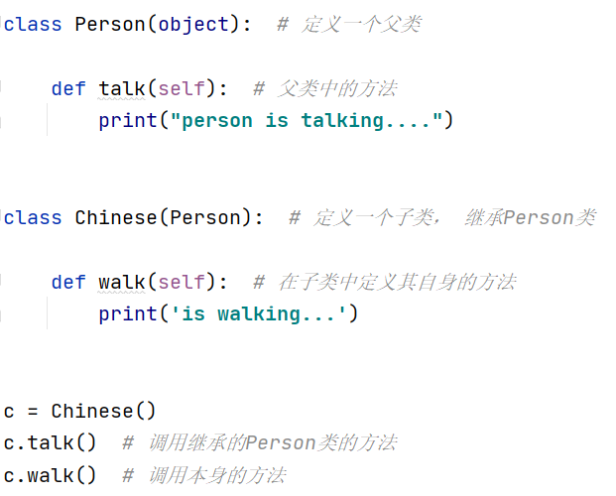

如何使用继承
实现代码

Slide 13
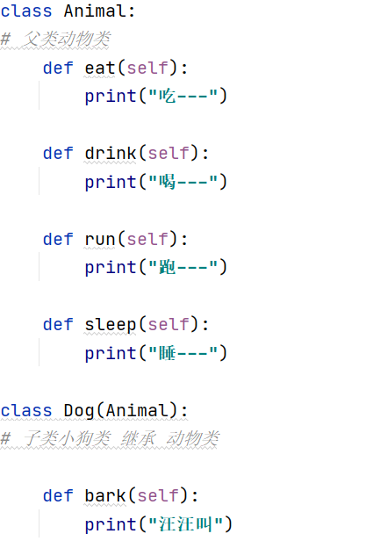
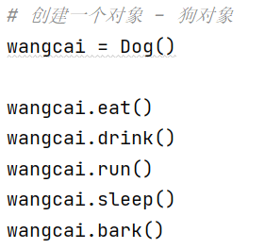
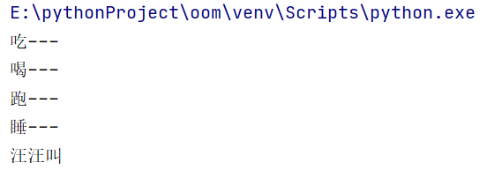
案例演示
运行结果：

Slide 14
案例解释
Dog 类是 Animal 类的子类，Animal 类是 Dog 类的父类，Dog 类从 Animal 类继承
Dog 类是 Animal 类的派生类，Animal 类是 Dog 类的基类，Dog 类从 Animal 类派生

Slide 15
方法的重写

Slide 16
重写
· 子类拥有父类的所有方法和属性
· 子类继承自父类，可以直接享受父类中已经封装好的方法，不需要再次开发
其他应用场景：
当父类的方法实现不能满足子类需求时，可以对方法进行 重写(override)
重写父类方法有两种情况：
1 覆盖父类的方法
2 对父类方法进行扩展

Slide 17

方法重写
覆盖父类的方法：
如果在开发中，父类的方法实现和子类的方法实现完全不同，就可以使用覆盖的方式，在子类中 重新编写 父类的方法实现
具体的实现方式，就相当于在子类中定义了一个和父类同名的方法并且实现。
重写之后，在运行时，只会调用子类中重写的方法，而不再会调用父类封装的方法

Slide 18
方法重写
对父类方法进行扩展
如果在开发中，子类的方法实现中包含父类的方法实现（父类原本封装的方法实现是子类方法的一部分 )就可以使用扩展的方式在子类中重写父类的方法。
1 在需要的位置使用 super().父类方法 来调用父类方法的执行
2 代码其他的位置针对子类的需求，编写 子类特有的代码实现
关于 super
1 在 Python 中 super 是一个 特殊的类
2 super() 就是使用 super 类创建出来的对象
3 最常 使用的场景就是在 重写父类方法时，调用 在父类中封装的方法实现

Slide 19
提示
在开发时，父类名 和 super() 两种方式不要混用。
如果使用 当前子类名 调用方法，会形成递归调用，出现死循环。

Slide 20
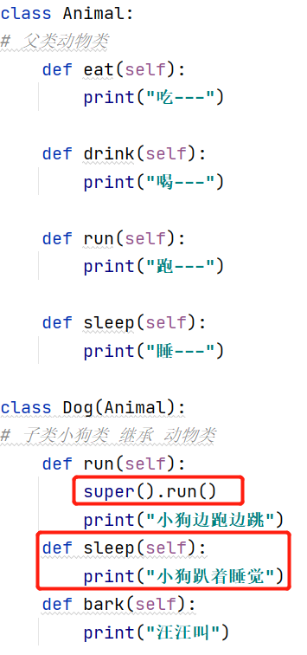
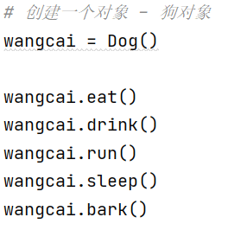
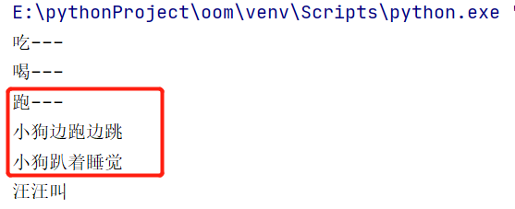
代码演示
运行结果：

Slide 21
构造函数的继承
如果我们要给子类实例传参，我们就要使用到构造函数，那么构造函数该如何继承，同时子类中又如何定义自己的属性？
继承类的构造方法：
1.经典类的写法： 父类名称.__init__(self,参数1，参数2，...)
2. 新式类的写法：super(子类，self).__init__(参数1，参数2，....)

Slide 22
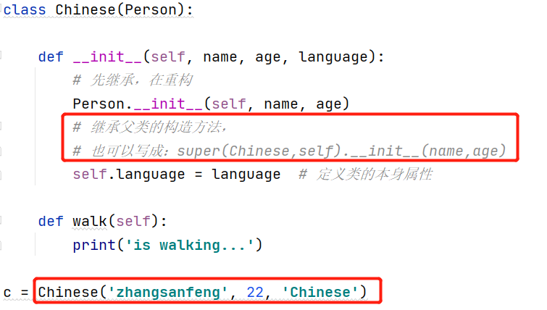
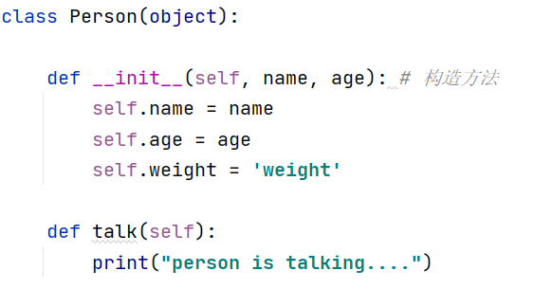
案例演示
父类：
子类：

Slide 23
案例演示
代码详解：
如果我们只是简单的在子类Chinese中定义一个构造函数，其实就是在重构。这样子类就不能继承父类的属性了。所以我们在定义子类的构造函数时，要先继承再构造，这样我们也能获取父类的属性了。
子类构造函数基础父类构造函数过程如下：
实例化对象c ----> c 调用子类__init__() ---- > 子类__init__()继承父类__init__() ----- > 调用父类 __init__()

Slide 24
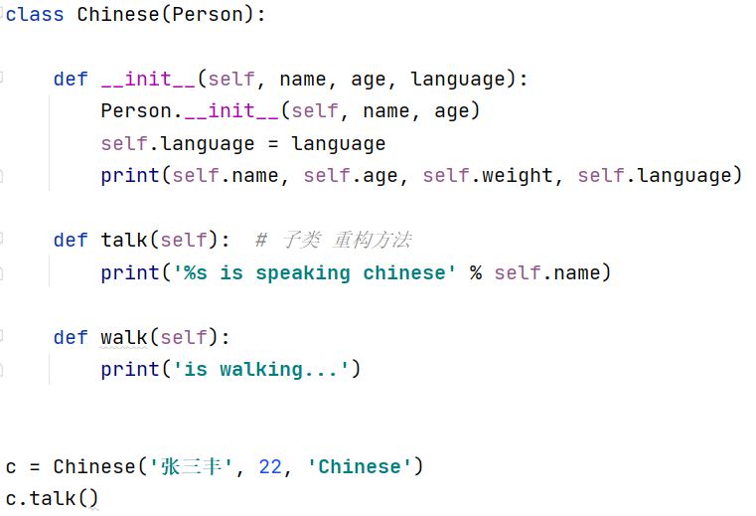
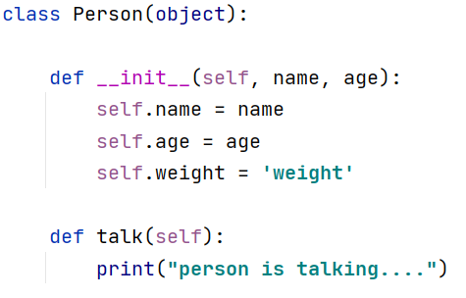
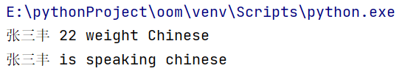
综合案例演示
在上一个案例的基础上，如果我们对基类/父类的方法需要修改，可以在子类中重构该方法。如下的talk()方法
运行结果：

Slide 25
私有属性和方法

Slide 26
父类的私有属性和私有方法
子类对象不能在自己的方法内部，直接访问父类的私有属性或私有方法。
子类对象可以通过父类的公有方法 间接访问到私有属性或私有方法。
私有属性、方法 是对象的隐私，不对外公开，外界以及子类都不能直接访问。
私有属性、方法通常用于做一些内部的事情。
父类的私有属性和私有方法

Slide 27
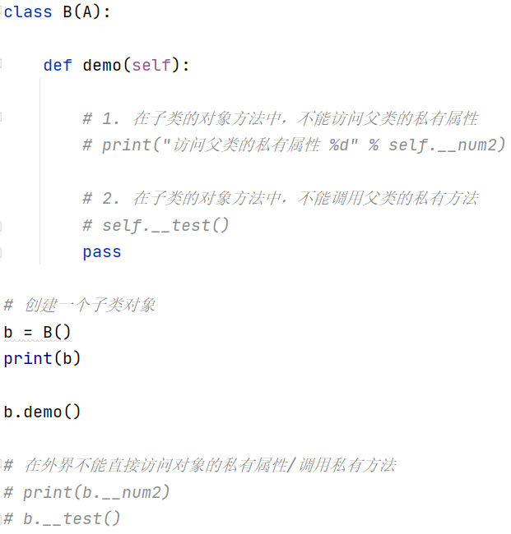
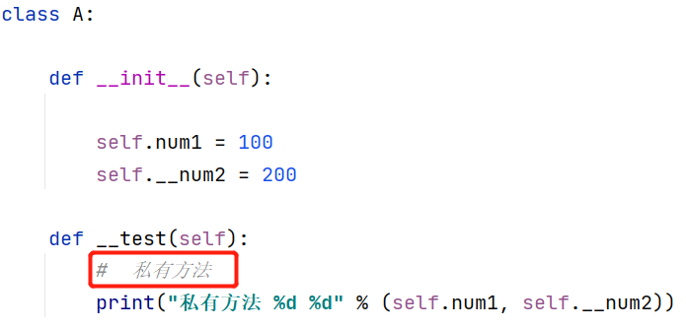
案例演示1
父类的私有属性和私有方法

Slide 28
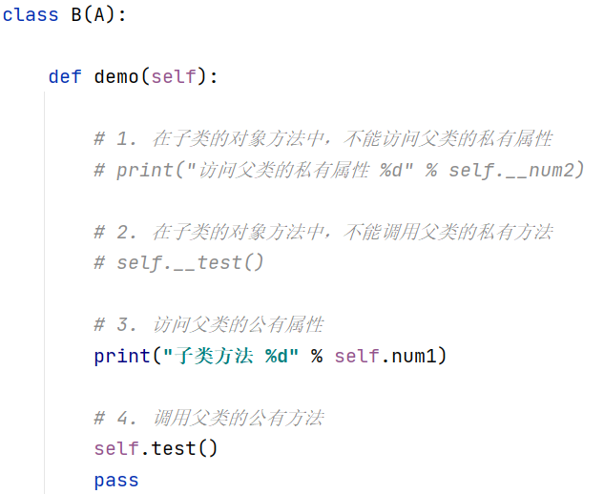
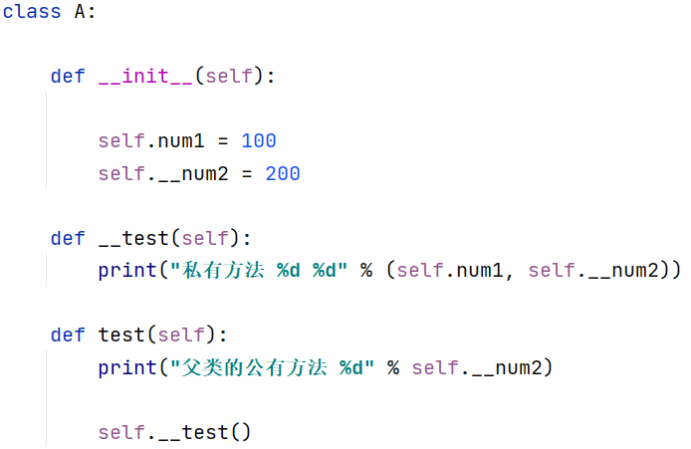
案例演示2
父类的公有方法
子类：
接下屏代码

Slide 29
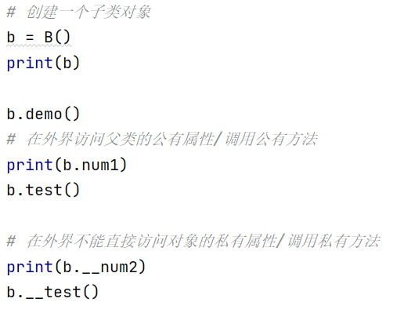
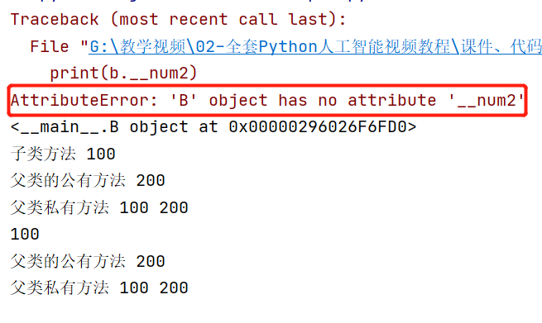
案例演示2
测试：
运行结果：
接下屏代码

Slide 30
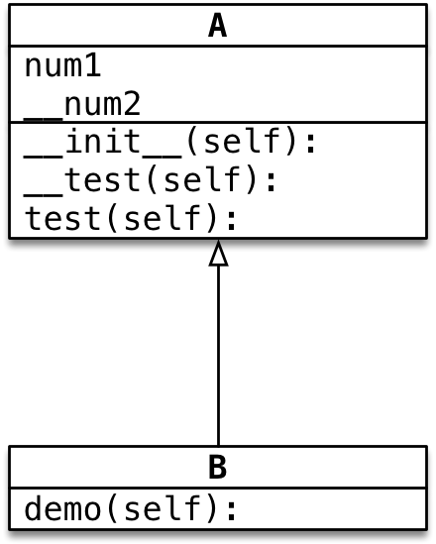
案例演示
B 的对象不能直接访问 __num2 属性
B 的对象不能在 demo 方法内访问 __num2 属性
B 的对象可以在 demo 方法内，调用父类的 test 方法
父类的 test 方法内部，能够访问 __num2 属性和 __test 方法
详解

Slide 31
多继承

Slide 32

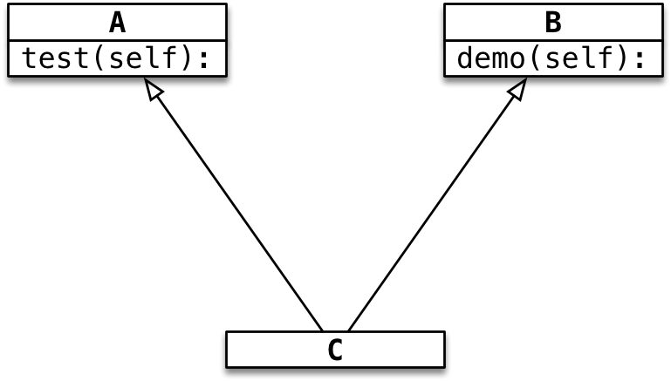
多继承
子类可以拥有多个父类，并且具有所有父类的属性和方法。
例如：孩子 会继承自己 父亲 和 母亲 的 特性。
语法：
class 子类名(父类名1, 父类名2...)：
pass

Slide 33

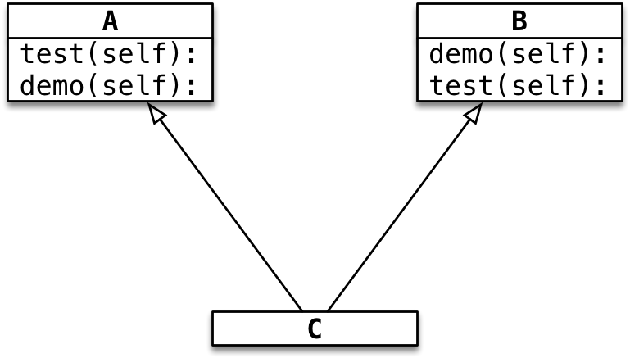
多继承
注意事项
如果 不同的父类 中存在 同名的方法，子类对象 在调用方法时，会调用 哪一个父类中的方法呢？
提示：开发时，应该尽量避免这种容易产生混淆的情况！ —— 如果 父类之间 存在 同名的属性或者方法，应该尽量避免使用多继承

Slide 34
多重继承

Slide 35

多重继承
一个子类可以继承多个父类是多继承
一层层继承下去是多重继承

Slide 36
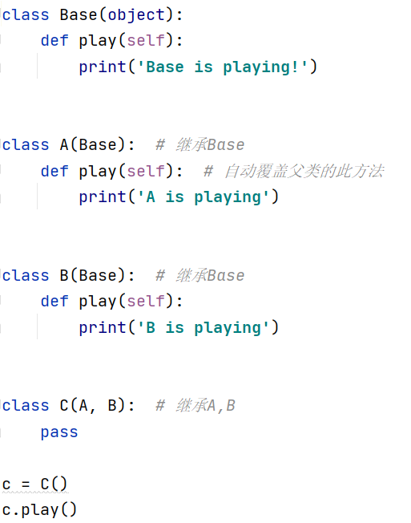
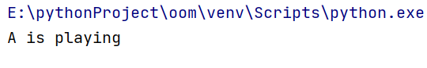
案例演示1
运行结果：
Notes:
案例代码：ContentProviderDemo4

Slide 37
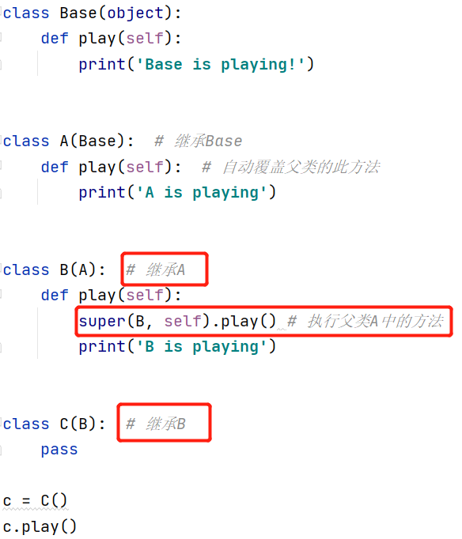
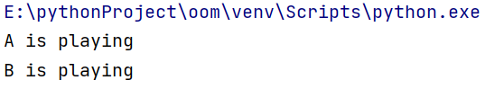
案例演示2
运行结果：
Notes:
案例代码：ContentProviderDemo4

